Slide 1
Защита информации и защита перемещения
Общий пакет H3SE
Модуль TCNT 1.2

Slide 2
Цели модуля
В конце модуля вы должны:
Знать основные риски защиты в офисной деятельности
Знать основные риски защиты перемещения и поездок за границу
Уметь узнавать о конкретных мерах, которые должны приниматься в зависимости от места назначения.

Slide 3
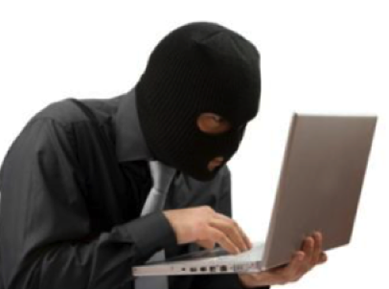
Некоторые цифры, касающиеся информационного наследия
2014: Эдуард Сноуден показал, что американская сыскная фирма была нацелена на TOTAL, также как и на другие промышленные группы (Thales, Siemens, и др.)
30% в год: это увеличение в период с 2006 по 2014 год, доказанных целевых краж ноутбуков, содержащих конфиденциальную информацию.
3: без меры предосторожности, можно получить доступ к конфиденциальной информации, пройдя через сеть только из трех людей.
20%: процент атак на критически важную информацию людьми, которые не работают на предприятии, но присутствуют в помещении.

Slide 4
ЗАЩИТИТЬСЯ ОТ ПРОНИКНОВЕНИЯ (ФИЗИЧЕСКАЯ И ИНФОРМАЦИОННАЯ)
Защитить от доступа в помещения, всегда носить свой бейдж, не открывать дверь незнакомым.
Хранить важные документы и данные, заблокированными, поставить замок на своем компьютере.
Запомнить пароль и не писать его на стикере!
Не использовать почтовый сервер для сообщений, не связанных с профессиональной деятельностью.
Никогда не сообщать конфиденциальную информацию по телефону.
Остерегаться подозрительной электронной почты, особенно если спрос на конфиденциальную информацию - не нажимать на ссылки или вложения.
Быть сдержанным в публичных разговорах.
Ни одна программа защиты не действует без участия всех.

Slide 5
УРОВНИ КОНФИДЕНЦИАЛЬНОСТИ
Уровень 0: Публичный, напр. пресс-релизы.
Уровень 1: Внутренний, например. Интранет или хранилище данных.
Уровень 2: Только для некоторых сотрудников, имеющих права (документы, связанные с разведкой, проектом или стратегическими вопросами)
Уровень 3 и 4: нет конкретных примеров, конфиденциальная (3) (количество заявок в тендерах) или секрет (4)!

Slide 6
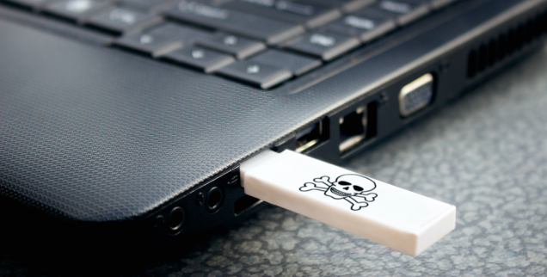
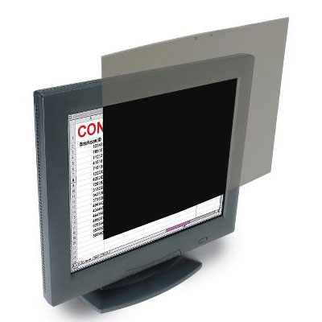
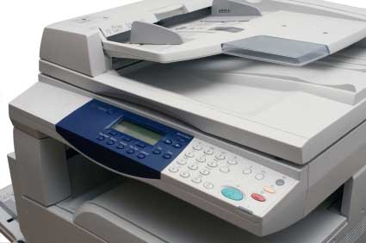
ПРАВИЛА РАБОТЫ С ИНФОРМАЦИЕЙ (1/2)
Никогда не позволять третьей стороне подключаться к вашему рабочему столу или даже подсоединять съемный носитель. Всегда повторно используйте документ, предоставленный третьей стороной, с помощью вашей собственной флешки USB.
Убедитесь, что конфиденциальная информация размещена в виртуальном сейфе (например, с помощью Security Box).
Убедитесь, что никакая третья сторона не может просматривать экран вашего ноутбука, установив фильтр конфиденциальности на экране.
Печать документов: не оставлять документы на принтере. Для конфиденциальных документов, использовать принтер USB в своем офисе.

Slide 7
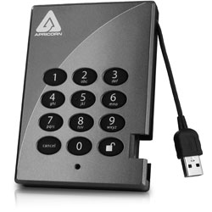
ПРАВИЛА РАБОТЫ С ИНФОРМАЦИЕЙ (2/2)
Социальные сети (Facebook, Twitter, и др.):
Не делитесь профессиональной информацией, которая может быть использована в ущерб Группы.
Используйте здравый смысл и не размещайте информацию, которую бы вы не доверили незнакомым на улице...
Во время перемещения, избегайте транспортировки конфиденциальных данных: делайте предпочтение зашифрованному хранилищу в сети или Total, в качестве альтернативы, на зашифрованной флешке USB, чтобы быть защищенным в любое время: это снижает риск кражи компьютера или копии жесткого диска, в том числе на таможне (юридически в США, Китае, Израиле и т.д.).

